Slide 1
PULSY
Groupe
Régional d’
Appui au
Déploiement de la
e
Santé

Slide 2
PULSY n’est pas
Une entreprise
Ne fabrique pas d’outils informatiques
Ne commercialise rien

Slide 3
PULSY est
Un GIP groupement d’intérêt public
Créé par l’instruction N° SG/DSSIS/2017/8 du 10/01/2017
Avec mission d’accompagner en région la stratégie de déploiement de la e-santé
Financé par l’ARS donc par l’état (financement mutualisé pour le PS)
La structure Grand Est des GRADeS qui existent dans chacune des 13 grandes régions
Son AG comporte 100 membres et toutes les typologies d’acteurs de santé

Slide 4
La stratégie
Rapprocher et coordonner les acteurs de santé des secteurs hôpital, ville, medico social
Partage de l’information:
National: DMP, Messagerie
En région: serveurs d’images
Coordination: Parcéo, e RCP, visioconférence
Accès aux soins: télémédecine – TLC- TLE – TLS
SECURITE+++

Slide 5
Comment
Pour certains dossiers il est nécessaire d’unifier les outils utilisés
marchés mono-attributaires: e MAGE, e Parcours
Pour d’autre cela peut être d’assurer une promotion et un accompagnement d’outils multiples dans un souci d’ouverture du marché
En essayant de promouvoir une interopérabilité des différents opérateurs
En assurant les outils socles:
hébergeur HDS
sécurité d’accès par le site Pulsy
SRI
Annuaire des PS
communs à toutes les solutions proposées par PULSY

Slide 6
PULSY
Groupe
Régional d’
Appui au
Déploiement de la
e
Santé

Slide 7
e parcours
Définition
Un parcours ou des parcours?
Parcours spécifiques: réseaux
Les outils de suivi les fonctionnalités

Slide 8
Le parcours de soins et la coordination
La vision institutionnelle
La vision libérale
Des structures de coordination:
Les réseaux de soins ont été les premières après création du FAQS et de la DRDR
Les MSP et les pôles issus de la loi HPST
Les ESP autour d’une patientèle
Les CPTS au service d’un territoire
Et l’on commence à parler d’ESS équipes de soins spécialisées
Des financements mais aussi … des exigences:
Pour les CPTS soins non programmés et PDSA par exemple
Pas de patients sans médecin traitant
La coordination c’est l’affaire de tous les PS même ceux qui ne désirent pas s’embarrasser de structures complexes.

Slide 9
Le parcours de soins
L’ensemble des étapes de soins et investigations d’un patient qui consulte pour une maladie.
Réduit à sa plus simple expression pour une maladie aigue
On parle plutôt de parcours de soins pour une maladie chronique appelant une prise en charge multidisciplinaire et multi professionnelle c’est-à-dire une prise en charge qui nécessite une coordination
Le plus fréquent et le plus courant de ces parcours est la prise en charge d’un patient âgé polymédiqué et polypathologique dans un souci de maintien à domicile et de collaboration avec les paramédicaux de proximité et avec son hôpital de référence
La synthèse et la prise de décision de cette prise en charge peut se faire le plus souvent par le médecin traitant ou par une réunion de concertation pluridisciplinaire
Les parcours de soins spécifiques
Comportent des protocoles de soins spécifiques et ont fait l’objet de travail en réseau il y a quelques années
Cancérologie, périnatalité, cardioprévention, diabète, insuffisance cardiaque, maladies neuro dégénératives, réhabilitation à l’effort, soins palliatifs…..
Définition

Slide 10
Les outils du parcours
Les conditions d’une bonne coordination
Un dossier patient partagé entre les différents acteurs
non pas un dossier de contenu documentaire comme le DMP mais
un dossier de travail collaboratif donc un chat
évidemment sécurisé
Accès sécurisé à l’outil (Id MP OTP CPS e CPS)
Stockage sécurisé des conversations des PS: serveur agréés HDS – sauvegardes – accès 24h/24 – cryptage
La possibilité d’une visio à tout moment pour faire une TLC ou une T expertise
Une interopérabilité DMP pour accéder au dossier documentaire en cas de besoin
Un accès aux questionnaires des parcours spécifiques pouvant concerner le patient
La possibilité en dehors d’un dossier patient de créer un dossier de collaboration interpro territorial ESP ou CPTS

Slide 11
Ce qu’il ne faut pas faire
Outils non sécurisés et non labellisés e santé
Whattsapp
Le SMS
Facetime
Oui on les a autorisés pendant la période COVID
À la guerre comme à la guerre
Mais revenu en « temps de paix » il faut à nouveau revenir aux bonnes pratiques

Slide 12
Exemple: e-parcours Grand Est PARCEO
Description
Deux outils pour 2 modalités d’usage
Une application mobile
Un outil sur ordinateur
Dans l’immédiat accessible en ligne sur le site PULSY
À terme un outil logiciel à installer sur le bureau de l’ordinateur du PS
Ce qui correspond aux deux usages des PS
En visite sur le smartphone
Au cabinet où la coordination se prolonge sous la forme de notifications en provenance des autres PS sous la forme de pop up s’affichant sur son écran en cours de consultation avec possibilité de réponse immédiate sur l’outil bureau ou de réponse différée

Slide 13
Ecran d’entrée
3 onglets en bas de l’écran:
gauche accueil avec des outils de formation et un accès au site PULSY et demain des liens vers la téléconsultation ou la téléexpertise
milieu discussion interprofessionnelle par groupe de professionnels de type whatsapp mais sécurisé
à droite l’onglet de gestion des dossiers patients
la touche + sert à créer un nouveau dossier patient sur l’onglet de droite un nouveau fil de discussion sur l’onglet discussions

Slide 14
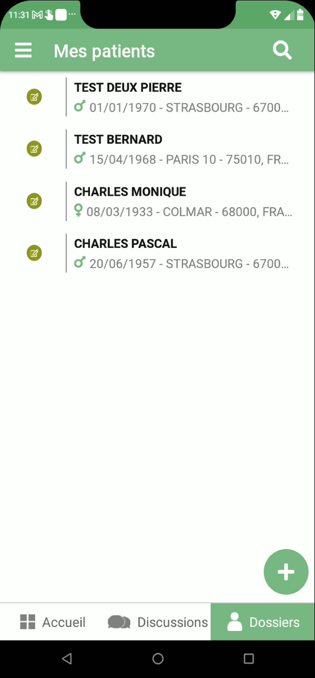
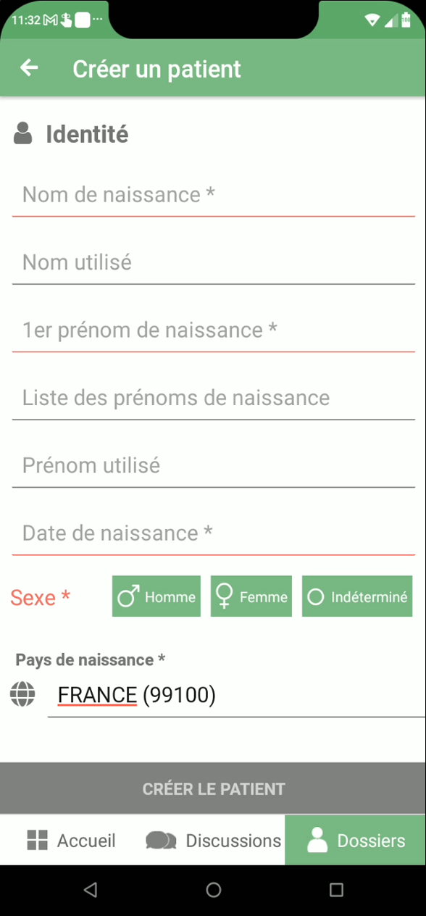
Créer un dossier patient
1° étape créer le dossier patient avec la touche + pour créer un nouveau dossier
Il faut 4 données:
Nom, Prénom, date de naissance, ville de naissance – (les champs nom et prénom ne doivent comporter que des lettres)
Attention il faut sélectionner la ville de naissance qui vous est proposée en dessous de la ligne de saisie pour valider votre choix +++
Il faut l’accord du patient ou de son aidant
Et choisir dans la liste de choix qui a donné son accord
Puis on peut créer le dossier patient:
le bandeau “créer le patient “ en bas se dégrise

Slide 15
Créer l’équipe de soins
Un fois le dossier créé on peut inviter les autres PS qui prennent en charge ce patient pour constituer l’équipe de soins en particulier ceux du domicile (IDEL, Kiné, Pharmacien, podologue et autres) mais aussi les médico sociaux (portage de repas, accueil de jour…), les ES si le patient est hospitalisé, avec un interfaçage prévu avec le logiciel de gestion administrative des patients des CH pour apporter une info automatisée des mouvements du patient pendant son hospitalisation ou de la sortie prévue

Slide 16
Vue par l’outil ordinateur de bureau
Permet de
Modifier le dossier administratif patient
De modifier l’équipe de soins
D’ajouter des documents de son dossier par ex dernière biologie
D’ajouter une tâche à un PS
De prévoir un rendez vous sur l’agenda du patient

Slide 17
E- parcours et coordination
On peut comme on crée un dossier patient créer un dossier CPTS, ESP, MSP, DAC y inclure des documents et un fil de discussion
On comprend l’intérêt d’une solution unique dans une région pour que chacun puisse communiquer avec tous
On comprend aussi l’intérêt de l’interopérabilité avec les briques socles PULSY qui sont:
Hébergeur HDS interne: les données nous appartiennent et restent notre propriété même si nous nous éloignons d’un éditeur de logiciel
Le système SSO de sécurité d’accès (single sign on)
SRI: La base de données de tous les patients qui ont déjà été inscrits dans un logiciel de gestion administrative d’un hôpital du GE qui permet de se voir proposer un choix de patient ayant ces caractéristiques après alimentation des 4 critères nécessaires pour créer un dossier ce qui apporte un gain de temps en évitant de devoir saisir adresse, code postal ville, tel fixe et portable et mail du patient qui sont déjà implémentés dans ce référentiel patient.
L’annuaire professionnels qui provoque le même gain de temps sur le versant création de l’équipe de soins, annuaire que nous vous invitons à compléter avec vos coordonnées.

Slide 18
Utilisation e-parcours
Création d’un nouveau patient

Slide 19
Utilisation e-parcours
Constituer l’équipe de soins

Slide 20
Utilisation e-parcours
Fiche essentielle patient

Slide 21
Utilisation e - parcours
Créer une note dans le fil d’actualité

Slide 22
Utilisation e -parcours
Voir le fil d’actualité

Slide 23
Utilisation e-parcours
Messagerie

